Slide 1
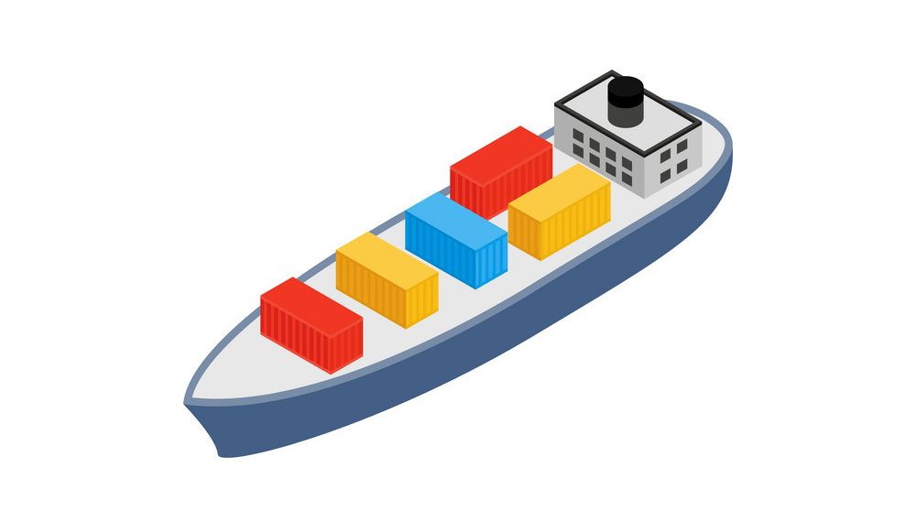




$$L$$
$$α$$
$$d$$
CoG
$$Δθ$$

